Slide 1
興農POS系統專案
老師：呂教授
學生：黃俊欽
吳明峰
李宛臻

Slide 2

簡報架構
1
集團簡介
2
專案背景
3
策略分析
4
效益分析

Slide 3

集團簡介-沿革
創立興農化工
股票上市
興農牛職棒隊
興農上海藥業
台灣楓康超市
1955
1989
1995
2001
2008
創辦人楊天發先生
經營農藥生產銷售
楊天發轉任總裁
楊文彬接任董事長
事業部多角化經營
塑造集團形象
擴展事業版圖
複製台灣成功模式
超市部營業分割
成立台灣楓康公司

Slide 4
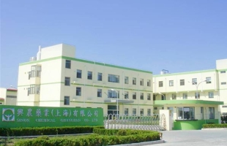
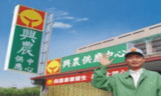
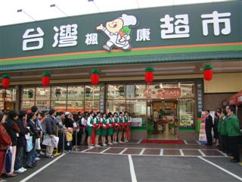


集團簡介-版圖
興農供應中心
台灣楓康超市
上海/台中
國興資訊

Slide 5
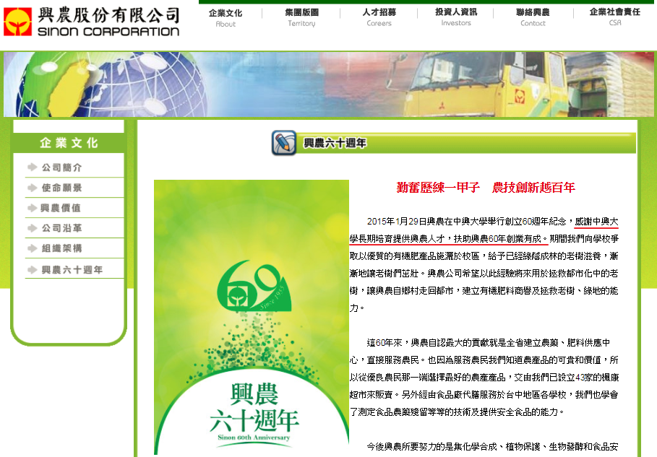
集團簡介-官網

Slide 6
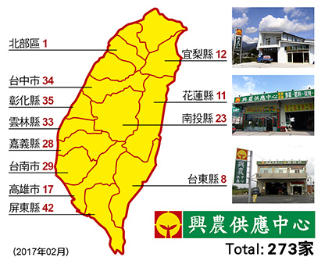




專案背景-現況
系統設備有：
  個人電腦：各店皆具備一組PC、Printer、Modem，提供開立發票並與總店連線回傳發票&單據明細資料。
人員配置有：
  會計部，會計主辦人員負責處長店之連線，並檢核該區各店之明細資料。
  資訊部：將每日各店上傳的資料彙整並轉檔至資料庫，並產生庫存日報表供會計人員核對；產生業績報表供主管檢閱。
一般店
會計主辦
資料庫
區處長店

Slide 7
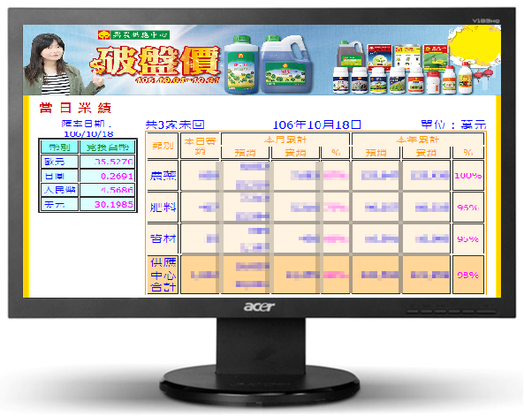
專案背景-規劃
會計主辦
區處長店
資料庫
系統設備有：
  個人電腦：各店皆透過Internet與總店連線交換發票&庫存&產品明細資料。
  伺服主機：可隨時讓各店資料上傳與即時彙整至資料庫。
  即時看版：於戰情室設置一業績顯示螢幕，即時顯示最新資訊。
人員配置有：
  會計部：會計主辦人員僅需檢核該區各店之明細資料。
一般店
一般店

Slide 8
策略分析-公司策略
國內植保部營收20億的挑戰
降低營業所庫存金額
拓展客戶關係
當日即時業績
落實庫存管理
促銷案系統化
作物面積收集
高層主管要求
轉撥調貨管理
庫存金額管理
產品價格管控
避免人為出錯
農民資料收集
客戶關係管理
1
2
3
4

Slide 9

策略分析-資訊策略
即時
業績
資料
交換
公司
策略
資訊
策略
降低
庫存
挑戰20億營收
POS系統導入
庫存
管理
植物
醫生
知識
管理
植物醫生←→知識管理

Slide 10
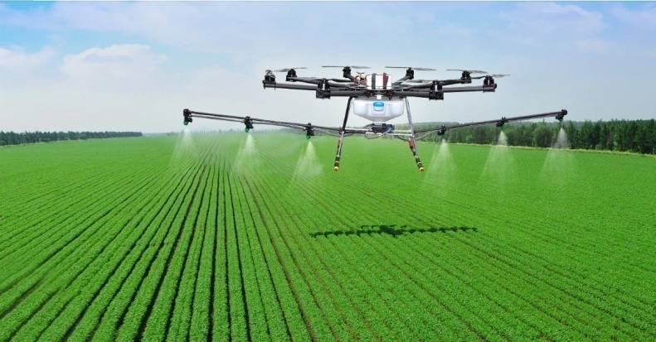
策略分析-知識管理
農作物
作物種類、面積、所在地
病蟲害
病蟲害種類、所在地
由 農作物 & 病蟲害 & 農藥/肥料 三個面向，結合作物面積產生建議施做數量，進而開立發票。
農藥 / 肥料
君臣佐使 / 基追禮
顯性：植物醫生→開藥單、印發票。
隱性：收集有效藥方、農民作物及面積
Notes:
君藥：即在處方中對處方的主證或主病起主要治療作用的藥物。它體現了處方的主攻方向，其藥力居方中之首，是組方中不可缺少的藥物。
臣藥：是輔助君藥加強治療主病和主證的藥物。
佐藥：意義一是為佐助藥，用於治療次要兼證的藥物，二是為佐製藥，用以消除或減緩君藥、臣藥的毒性或烈性的藥物，三是為反佐藥，即根據病情需要，使用與君藥藥性相反而又能在治療中起相成作用的藥物。
使藥：意義一是引經藥，引方中諸藥直達病所的藥物，二是調和藥，即調和諸藥的作用，使其合力祛邪，如牛膝、甘草就經常作為使藥入方。
基肥：作物在播種或移植前施入土壤中的肥料謂之。
追肥：作物在生育過程中為應作物生長需要所追施的肥料謂之。
禮肥：肥培管理給予樹體營養補給，即我們所說的「禮肥」，能使新梢生長強健，回復樹體營養，如同坐月子一般，母體健康是結果品質的保證。
開根肥：幫助作物開根性好，根系發達。其對根系恢復的能力甚至可以挽救被草甘磷等滅生性除草劑誤噴的作物之肥料謂之。
中果肥/大果肥：作物開花成功到果實成熟採收，此時期之營養管理關係果實品質之優劣，可簡單分成三個階段來補充養分：(1).催花成功至幼果期(2).幼果至中果期(3).中果期至成熟期。各期間所做的追肥謂之。

Slide 11
效益分析
營業所 | 願意使用新POS開發票：作物、面積、處方 各店間的庫存調貨即時 KPI達成：降低店庫存金額。
會計處 | 降低連線之人力 各店間的轉撥單改由系統化 會計帳務小姐由原本的15店/人，縮編至50店/人 KPI達成：增加帳務小姐作帳店數。
技推處 | 收集外點幹部的藥方Domain Know-How 收集農民植栽種類、作物面積與分析客戶關係管理後續運用 KPI達成：知識管理推導、植物醫生的養成。
資訊處 | 提昇POS功能＋農藥處方籤的軟體開發 減少IT的行政工作 KPI達成：POS系統專案、知識管理專案。
植保部 綜合效益 | 全省當日業績迅速確實 各店庫存管理透明化 KPI達成：降低庫存金額、 調整會計&技推人員、 掌握農民作物用藥，提升促銷方案。
公司策略
↓
個人KPI

Slide 12
Thank You!

